Slide 1
批量打NFT 教程

Slide 2
步骤
盯盘 （ 链上、推特、社区alpha群 ）
工具批量 （ 科技工具是第一生产力）
看盘、挂单出货
盯盘工具：免费可用catchmint
综合性：可以用 abot - nftsniper （ 含盯盘、批量mint、挂单）
网站： https://www.nftsniper.club/mint

Slide 3
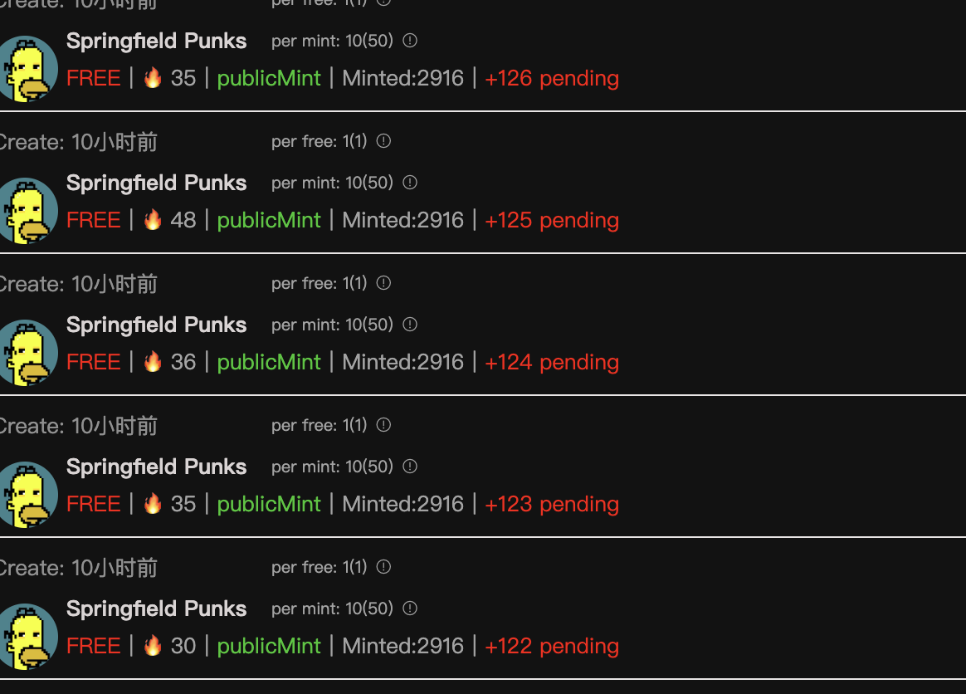
关于盯盘
进入网址 图狗盯盘

Slide 4
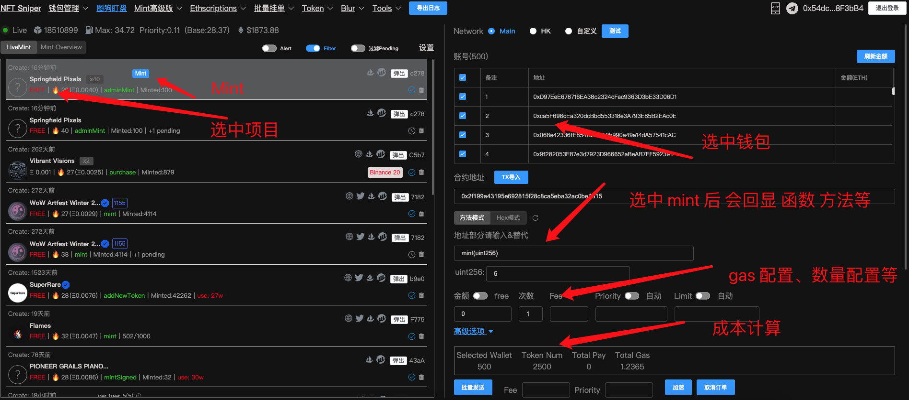
基本操作步骤

Slide 5
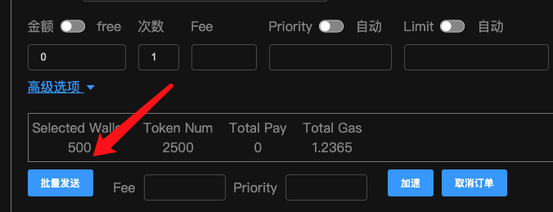
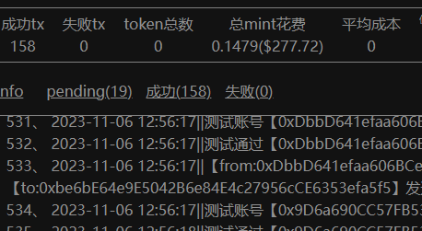
交易确认

Slide 6
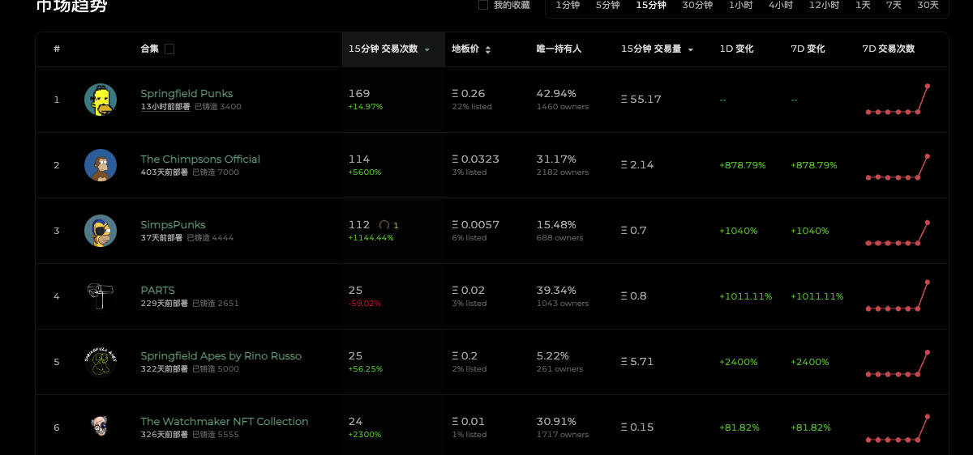
价格观察
nftflip ： https://nftflip.ai/

Slide 7
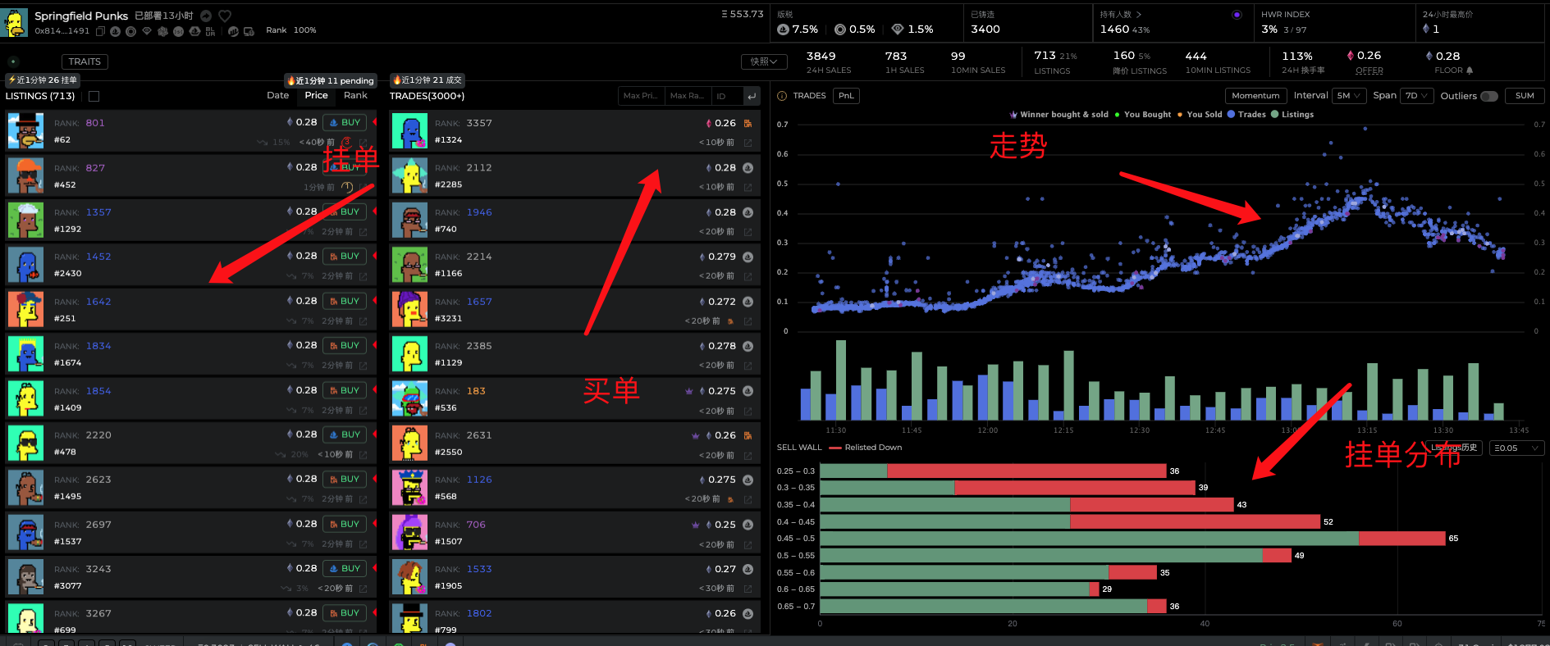
盯盘明细

Slide 8
网址：
ABOT ： https://www.nftsniper.club/mint
nft flip : https://nftflip.ai/
catchmint ：https://catchmint.xyz/

